Slide 1
مدیریت استراتژیک پروژه بخش هفتم: نمونه های موردی

Slide 3
نمونه یک

Slide 5
اهميت اجراي تحقيق

Slide 8
تحقيق توسط شركت Metrus Group (چرا 90% سازمانها ، موفق به اجراي استراتژي هاي خود نمي شوند؟)

Slide 9
موانع اصلي در اجراي استراتژي ها (توسط آقايان كاپلان و نورتون)

Slide 10
نتايج بررسي علل شكست فرآيند برنامه ريزي استراتژيك در كشور (توسط آقاي مجتبي لشگر بلوكي)

Slide 11
روش انجام تحقيق حاضر

Slide 13
مهمترين عوامل ملاحظه شده در پرسشنامه تحقيق

Slide 14
مهمترين عوامل ملاحظه شده در پرسشنامه تحقيق

Slide 15
يادآوري

Slide 16
نتايج بررسي علل عدم توفيق شركتها در فاز طرح ريزي و سازماندهي

Slide 17
نتايج بررسي علل عدم توفيق شركتها در فاز تدوين استراتژي

Slide 18
نتايج بررسي علل عدم توفيق شركتها در فاز اجرا و ارزيابي عملكرد

Slide 20
عوامل مؤثر بر موفقيت شركتها در اجراي فرآيند مديريت استراتژيك

Slide 21
عوامل مؤثر بر موفقيت شركتها در اجراي فرآيند مديريت استراتژيك

Slide 22
نتيجه مصاحبه ها در بررسي علل عدم موفقيت شركتها در اجراي فرآيند مديريت استراتژيك

Slide 23
الف- عوامل مربوط به فضاي کسب و کار درکشور (محيط بيروني سازمان)

Slide 24
الف- عوامل مربوط به فضاي کسب و کار درکشور (محيط بيروني سازمان)

Slide 25
ب- عوامل عدم موفقيت مرتبط با محيط داخلي شركت مادر

Slide 26
ب- عوامل عدم موفقيت مرتبط با محيط داخلي شركت مادر

Slide 27
ج - علل عدم موفقيت مرتبط با عوامل داخلي شرکتهاي زيرمجموعه

Slide 28
ج - علل عدم موفقيت مرتبط با عوامل داخلي شرکتهاي زيرمجموعه

Slide 29
خلاصه نتيجه آماري حاصل از اين تحقيق

Slide 30
راهكارهاي پيشنهادي در اجراي مطلوب فرآيند مديريت استراتژيك سازمانهاي هولدينگ

Slide 31
راهكارهاي پيشنهادي در اجراي مطلوب فرآيند مديريت استراتژيك سازمانهاي هولدينگ

Slide 32
نمونه دو

Slide 33
موضوع تحقيق

Slide 34
اهداف و مراحل تحقیق

Slide 35
علی رغم ارائه مدلهای متعدد علمی، روشهای پیشنهادی در بخش صنعت عمومیت کاربرد نیافته است.

Slide 36
دلایل عدم موفقیت مدلهای قبلی در کاربردی شدن وسیع

Slide 37
مشخصات تحقيق

Slide 38
مشخصات جامعه / نمونه آماری تحقیق

Slide 39
پرسشنامه

Slide 40
بخشهای پرسشنامه

Slide 41
مخاطبان پرسشنامه

Slide 42
نتایج پرسشنامه در حیطه استراتژی مناقصات

Slide 43
سطح تصمیم گیری در مورد شرکت در مناقصه

Slide 44
تعیین معیارهای تصمیم گیری

Slide 45
معیارهای موثر بر انتخاب پروژه جهت شرکت در مناقصه

Slide 46
دسته های معیارها

Slide 47
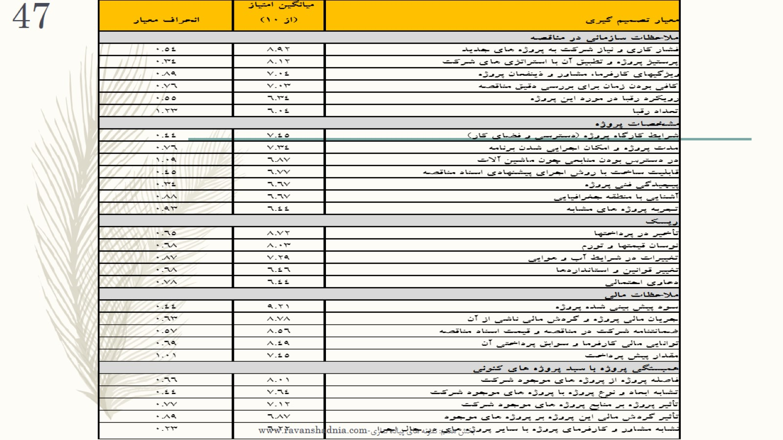

Slide 48
مدل پیشنهادی

Slide 49
عوامل موثر در طراحی مدل انتخاب پروژه

Slide 50
ویژگیهای اصلی مدل

Slide 51
مراحل مدل

Slide 52
مزایای متنوع سازی برای شرکتهای عمرانی

Slide 53
چارچوب گام به گام اجرای مدل

Slide 54
چارچوب پیشنهادی انتخاب سبد پروژه

Slide 55
سوالات مرحله غربالگری

Slide 56
انواع استراتژی متنوع سازی

Slide 57
سوالات تعیین استراتژی متنوع سازی

Slide 59
تعیین استراتژی متنوع سازی

Slide 60
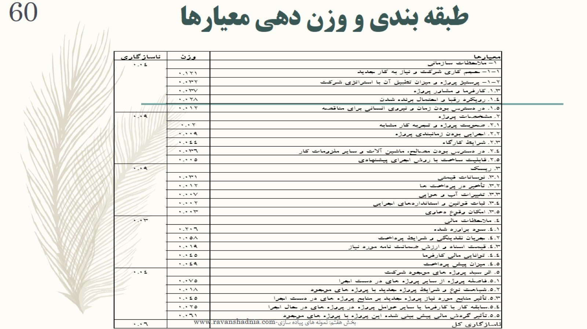
طبقه بندی و وزن دهی معیارها

Slide 61
ارزیابی و انتخاب پروژه برای شرکت در مناقصه

Slide 62
تبدیل متغیرهای زبانی ارزیابی پروژه به متغیرهای ریاضی فازی

Slide 63
مطالعه موردی

Slide 64
معرفی شرکت و شرایط انتخاب پروژه

Slide 65
پروژه های موجود

Slide 66
پروژه های مورد بررسی

Slide 67
موقعیت پروژه های در دست اجرا و پیشنهادی

Slide 68
وزن معیارها

Slide 69
وضعیت پروژه های جدید از نظر همبستگی با سبد موجود پروژه ها

Slide 70
نتایج مدل

Slide 71
نمره فازی پروژه 2 در سه استراتژی

Slide 72
رتبه بندی پروژه ها

Slide 73
اعتبارسنجی مدل

Slide 74
به امید آینده ای بهتر برای ایران و جهان...

